Slide 1
Ігрова діяльність

Slide 2
«У дитячому віці гра – це норма, І дитина повинна завжди гратися, Навіть коли робить серйозну справу» А.С.Макаренко
«Гра - це могутній виховний засіб, який виробило людство і тому в ній істотна потреба людської природи» К.Д. Ушинський
«У дитини є жага гри, і потрібно її задовольняти. Необхідно не тільки дати їй час пограти, а й заповнити цією грою все життя дитини. Все її життя – це гра» А.С.Макаренко
«Гра – це іскра, яка запалює вогник допитливості, цікавості» В.О.Сухомлинський

Slide 3
Переваги ігрового формату
✓ гра залучає до активної пізнавальної діяльності кожного учня окремо і всіх разом, тим самим, є ефективним засобом управління навчальним процесом;
✓ навчання у грі здійснюється за допомогою власної діяльності учня, що є особливим видом практики, в процесі якого засвоюється до 90% інформації;
✓ гра – вільна діяльність, що дає можливість вибору, самовираження, саморозвитку для її учасників;
✓ гра має певний результат і стимулює учня до досягнення мети(перемоги) й усвідомлення шляху досягнення мети;
✓ у грі команди або окремі учні спочатку рівні (немає поганих і гарних учнів, а тільки гравці); результат залежить від самого гравця, рівня його підготовленості, здібностей, витримки, умінь і характеру;
✓ безосібний процес навчання у грі набуває особистого значення;
✓ змагальність – невід’ємна складова гри – приваблива для учнів; задоволення, отримане від гри, створює комфортний стан на уроках і підсилює бажання вивчати предмет.

Slide 4
Гра (за А.В. Петровським
- форма діяльності в умовних ситуаціях, спрямована на відтворення і засвоєння суспільного досвіду, зафіксованого в соціально закріплених способах здійснення предметних дій, в предметах науки і культури. У грі як в особливому виді суспільної практики відтворюються норми людського життя і діяльності, підпорядкування яким забезпечує пізнання і засвоєння предметної і соціальної дійсності, інтелектуальний, емоційний та моральний розвиток особистості. У дітей дошкільного віку гра є провідним типом діяльності.

Slide 5
Французький соціолог Роже Кайюа у книзі «Les jeux et les hommes» (Ігри та люди) визначив гру як діяльність, що обов'язково має наступні властивості:
• радість: діяльність приваблює своїм легким характером
• відмежованість: час і місце гри чітко визначені
• невизначеність: результат діяльності неможливо передбачити
• непродуктивність: участь у грі не має жодних корисних наслідків
• правила: така діяльність має правила, відмінні від буденного життя
• вигаданість: супроводжується усвідомленням іншої реальності

Slide 6
символіко-моделирующему типу діяльності
Гра - це діяльність, у якій дитина спочатку емоційно, а потім інтелектуально засвоює всю систему людських взаємин. З.В. Огороднійчук

Slide 7
Теорія гри
Пов'язуючи гру з орієнтованою діяльністю, Д.Б. Ельконін визначає її як діяльність, в якій утворюється і вдосконалюється керування поведінкою.
Відмінними ознаками розгортання гри є швидка зміна ситуацій, в яких знаходиться об'єкт після дій з ним, і таке ж швидке пристосування дій до нової ситуації.

Slide 8
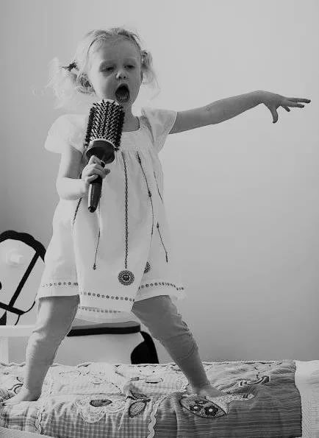
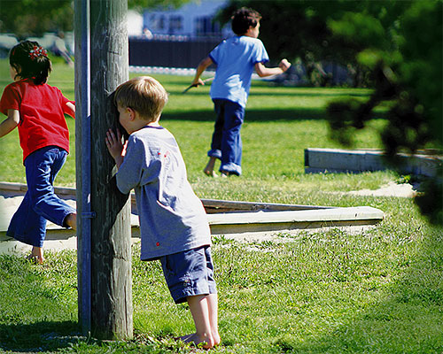
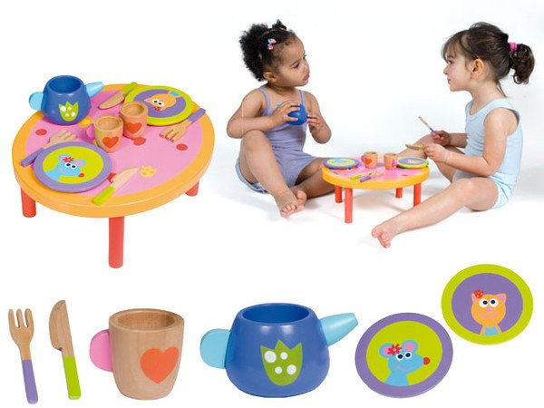
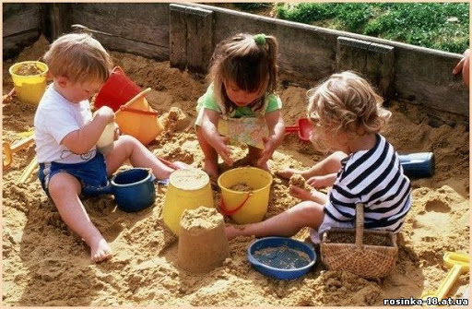
Онтогенез гри. Динаміка
Сенсомоторна гра
Режисерська гра
Образно-рольова гра
Сюжетно-рольова гра
Ігри з правилами

Slide 9
Етапи розвитку гри
1 етап - Ознайомча гра (від 2-3 місяців до 8 міс. - 1,5 років)
2 етап - гра-відображення (близько року)
3 етап - сюжетно-відображувальна гра (близько 2 років)
4 етап - сюжетно-рольова гра (після 3 років)
5 етап - власне-рольова гра (після 4 років).

Slide 10
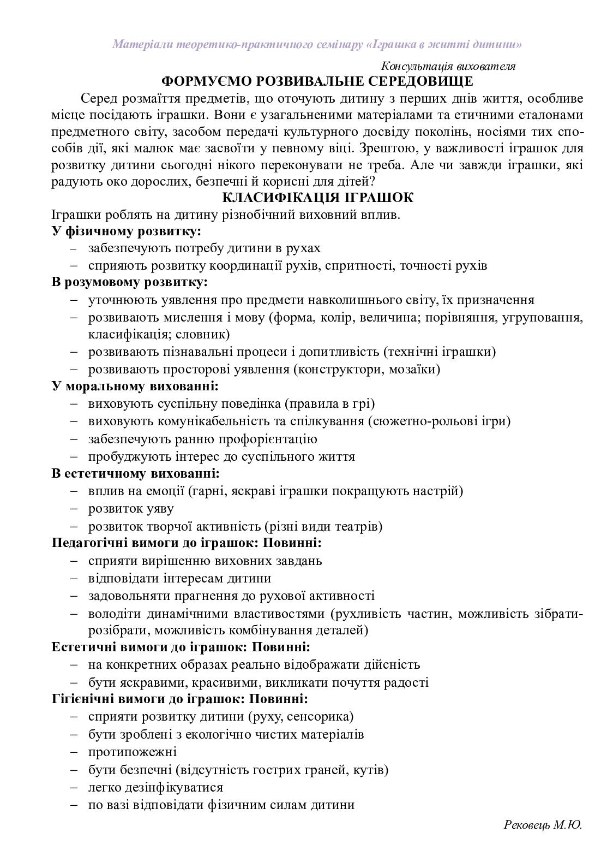
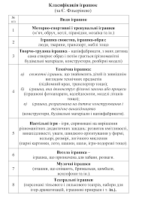
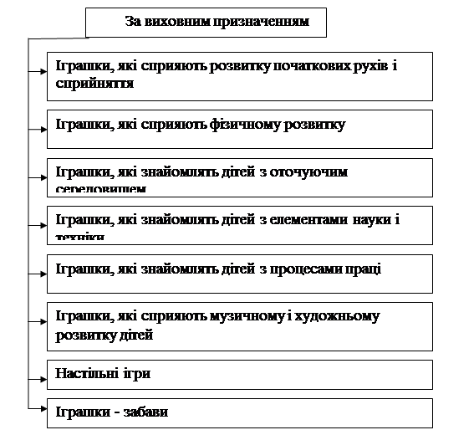

Slide 11
Більшість дітей з особливими освітніми потребами характеризуються наступними ознаками:
відсутність мотивації до навчальної діяльності,
зниження пам’яті,
уваги,
відсутність навичок соціальної поведінки,
збіднені емоційні прояви.

Slide 12
А ще…
дратівливість, плаксивість, агресивність, бідність уявлень про оточуючу дійсність, відставання у кмітливості, стереотипність, одноманітність, недостатнє володіння окремими ігровими діями, постійне порушення правил, завчена поведінка при різних ігрових ситуаціях

Slide 13
Тому…
Ігрова діяльність дошкільників з особливими освітніми потребами є своєрідною. Дослідження доводять, що у таких дітей ігрова діяльність, зазвичай, самостійно не формується. На початковому етапі у них не виникає задуму гри. Гра формується в результаті засвоєння способів ігрової діяльності в процесі корекційно-розвивальної роботи.

Slide 14
Визначення стану ігрової діяльності
Чи є інтерес до іграшок? (характер інтересу).
Неадекватність застосування іграшок.
Характер гри.
Аналіз мовлення під час гри.
Хронометраж. (10-15 хвилин, а в 5-6 років - 50-60 хвилин)

Slide 15
Л.С. Виготський виділяє й парадокси гри:
1. Дитина діє по лінії якнайменшого опору (одержує задоволення), але навчається діяти по лінії найбільшого опору. Гра – школа волі.
2. Звичайно дитина випробовує й переживає підкорення правилу в ситуації відмови від того, що їй хочеться, а в грі підкорення правилу є шлях до максимального задоволення. Гра дає дитині нову форму бажання, тобто співвідносить бажання з роллю в грі та її правилами. У грі можливі вищі досягнення дитини, які завтра стануть її реальним рівнем, її мораллю.

Slide 16
Умови розвитку ІД
Ігровий простір, матеріали
Правила
Врахування ЗАК, ЗНР
Новизна
Зв’язок з життям
Позитивне середовище

Slide 20
Приклад дидактичної гри.

